Slide 1
7 класс. Биология учитель ГБОУ СООШ с. Кротково Клюшина Т.В.
МНОГООБРАЗИЕ ГРИБОВ

Slide 2
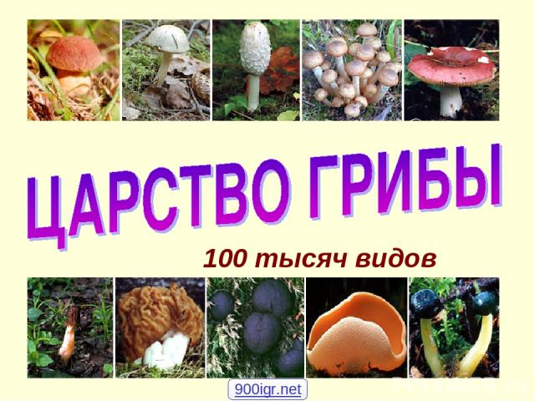
Многообразие и экология грибов.

Slide 5
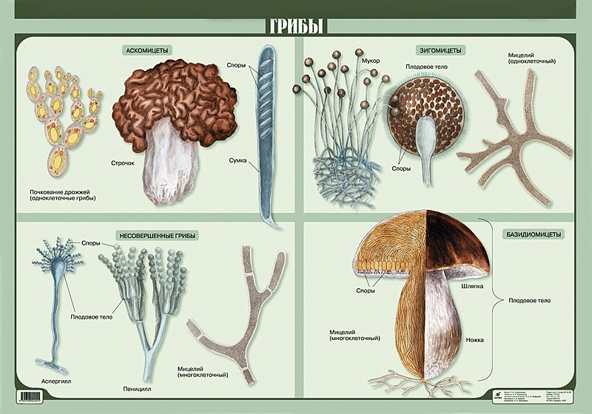

Slide 14
Отличительные особенности строения и жизнедеятельности
Черты сравнения | Отдел Хитридиомикоты | Отдел Зигомикоты | Отдел Аскомикоты
I. Среда обитания | Преимущественно водная | Преимущественно наземная | Преимущественно наземная
II. Способ питания | Внутриклеточные паразиты | Паразиты, сапротрофы | Гетеротрофы, паразиты
III. Строение тела | Одноклеточные. Мицелий отсутствует, голая цитоплазматическая масса | Одноклеточные. Образуют нитигифы | Одноклеточные, многоклеточные, с крупными плодовыми телами
IV. Размножение | Споры | Споры в спорангиях | Споры в сумках
.

Slide 15
